Slide 1



Slide 2


GOBIERNO AUTÓNOMO DESCENTRALIZADO PARROQUIAL RURAL DE SAN CRISTÓBAL
DELIBERACIÓN PUBLICA DEL INFORME DE RENDICIÓN DE CUENTAS INSTITUCIONAL DEL
AÑO 2025
Mgtr. Mauricio Orellana
Presidente del GAD Parroquial Rural de San Cristóbal

Slide 3
BASE LEGAL
En el Art. 90, de la Ley Orgánica de Participación Ciudadana; establece que “Las autoridades del Estado, electas o de libre remoción, representantes legales de las empresas públicas o personas jurídicas del sector privado que manejen fondos públicos o desarrollen actividades de interés público, los medios de comunicación social, a través de sus representes legales, están obligados a rendir cuentas, sin perjuicio de las responsabilidades que tienen las servidoras y los servidores públicos sobre sus actos y omisiones. En el caso de incumplimiento de dicha obligación, se procederá de conformidad con la Ley Orgánica del Consejo de Participación Ciudadana y Control Social.”

Slide 4

INGRESOS:269,221.91
Arriendo de bóvedas y nichos: 10,824.74
Ministerio de Finanzas: 173994.05
Convenio con el Municipio(cultural): 15,000.00
Presupuesto participativo Municipio 10000.00
Convenio Prefectura (vialidad): 0,0
Aporte según Ley 47 y su Reforma: 43,982.78
Devolucion IVA (SRI) 970.03
Cuentas x cobrar 14,450.31

Slide 5
GASTOS CORRIENTES: 73,580.85
GASTOS EN PERSONAL: 62,904.18
BIENES Y SERVICIOS CORRIENTES 3,600.96
OTROS GASTOS CORRIENTES 1,356.50
TRANSFERENCIAS Y DONACIONES 5,719.21

Slide 6
GASTOS CORRIENTES: 73,580.85
GASTOS EN PERSONAL 62,940.10
Presidente (1187.50 ) 45,529.08
Vocales (475.00)
Secretario (733)
Décimos 6,640.50
Subrogación 2,612.50
Aporte Patronal 4,699.02
Fondo de Reserva 3,423.08
Compensación por 00
Vacaciones no Gozadas

Slide 7
BIENES Y SERVICIOS DE CONSUMO 3,600.96
Servicios Básicos 1,203.89
Agua Potable 364.93
Energía Eléctrica 292.10
Telecomunicaciones 546.86
Gastos en Informática 780.00
Materiales de Oficina,
impresión y aseo 100.20
Combustible 756.47
Repuestos y Accesorios 760.40
OTROS GASTOS CORRIENTES 1,356.50
TRANSFERENCIAS Y DONACIONES CORRIENTES 5,719.21

Slide 8
GASTOS DE INVERSION
110,544.78
PROYECTOS DE INVERSION

Slide 9
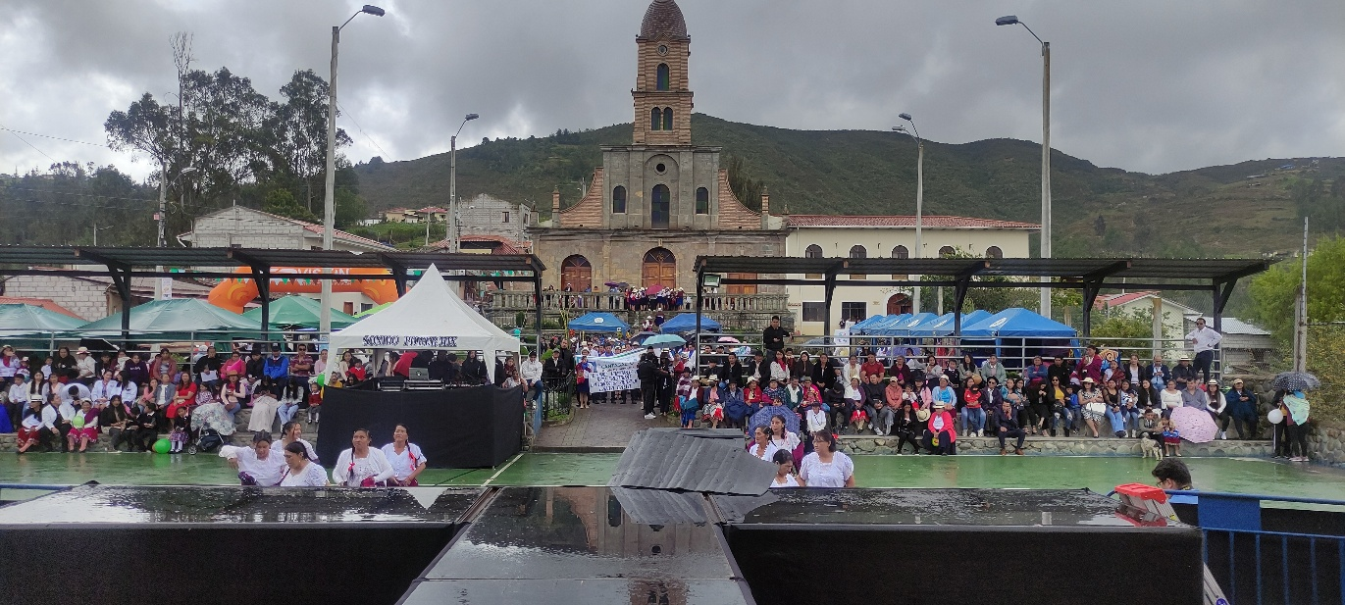
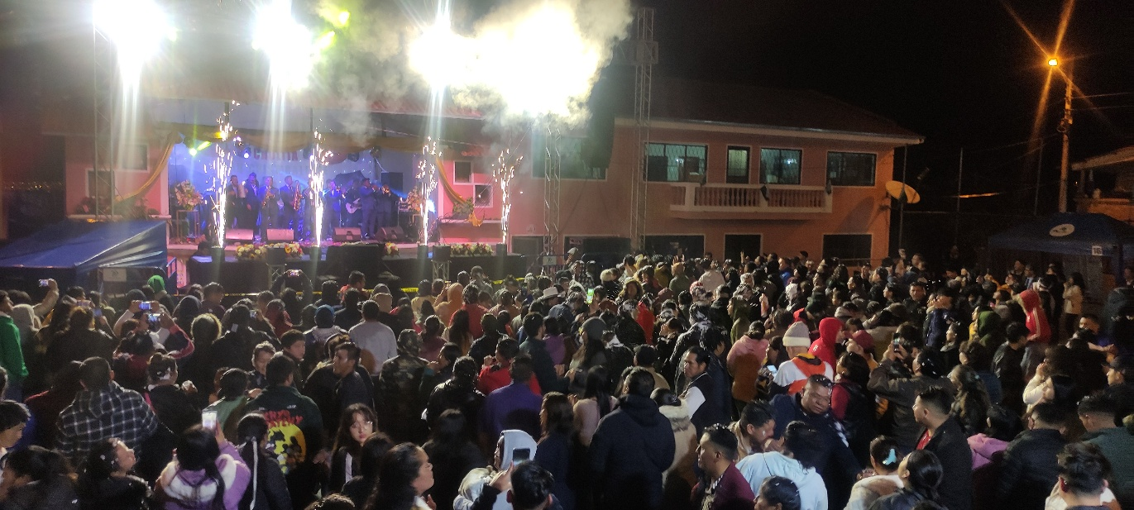
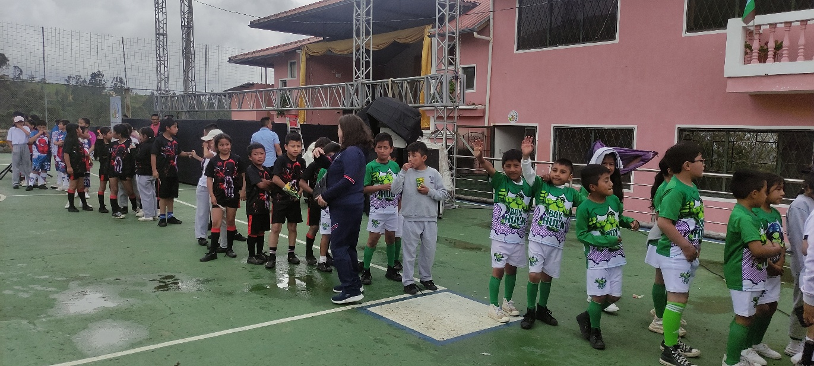
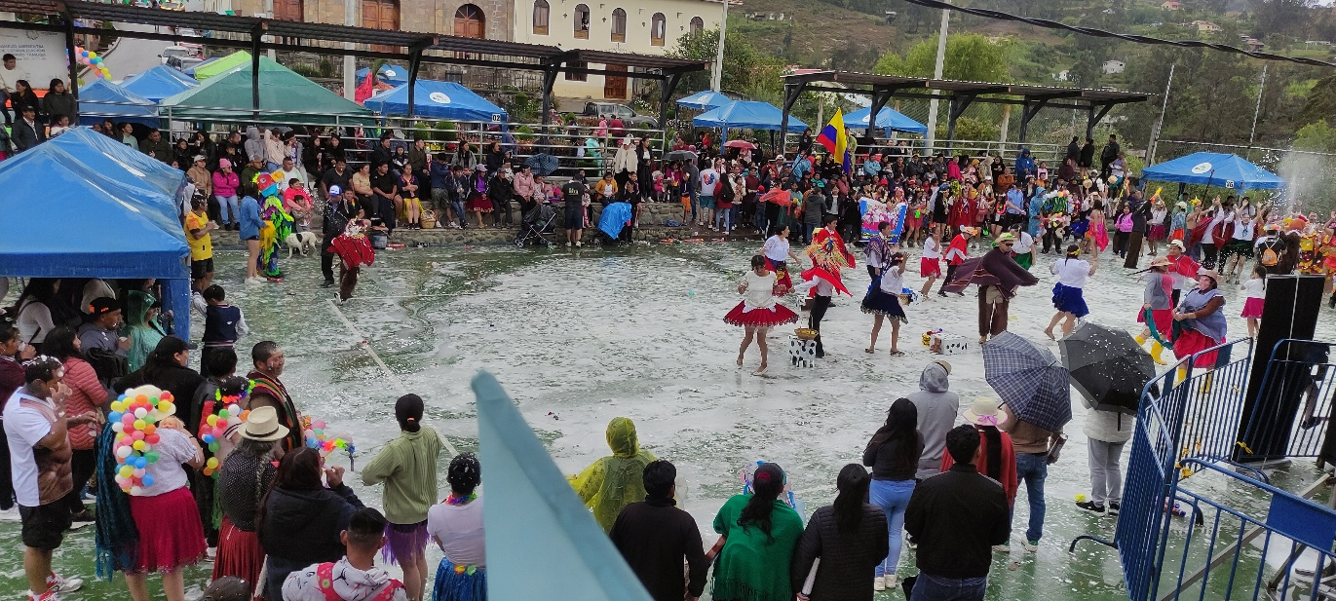
PROYECTO DE FORTALECIMIENTO CULTURAL DE LA PARROQUIA
$ 19,748.58

Slide 10

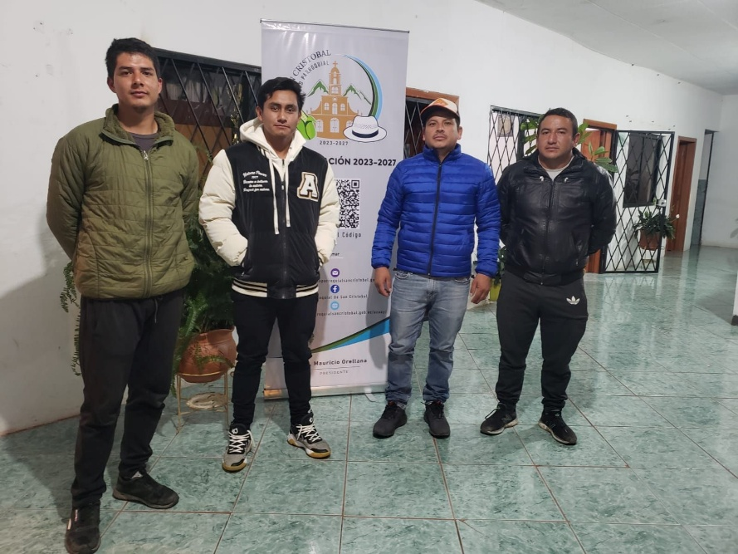
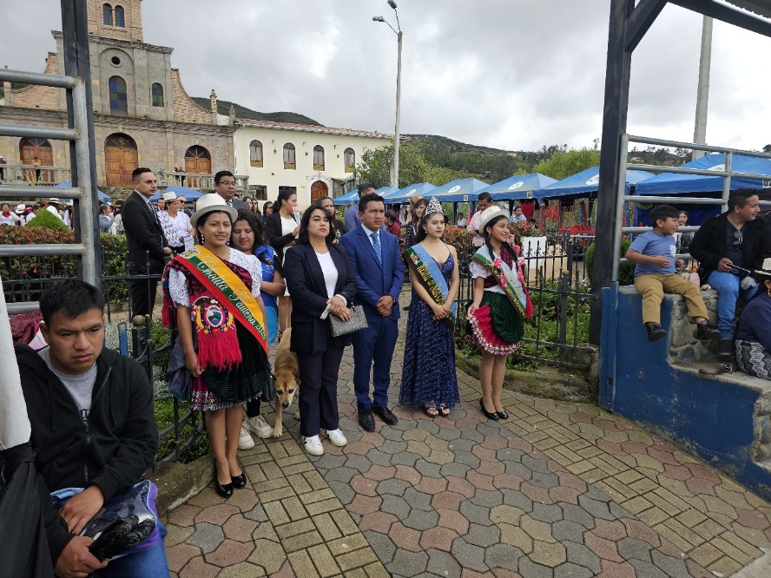
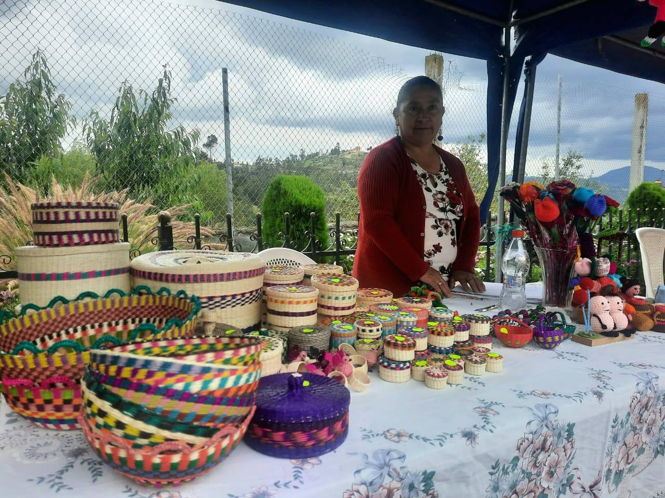
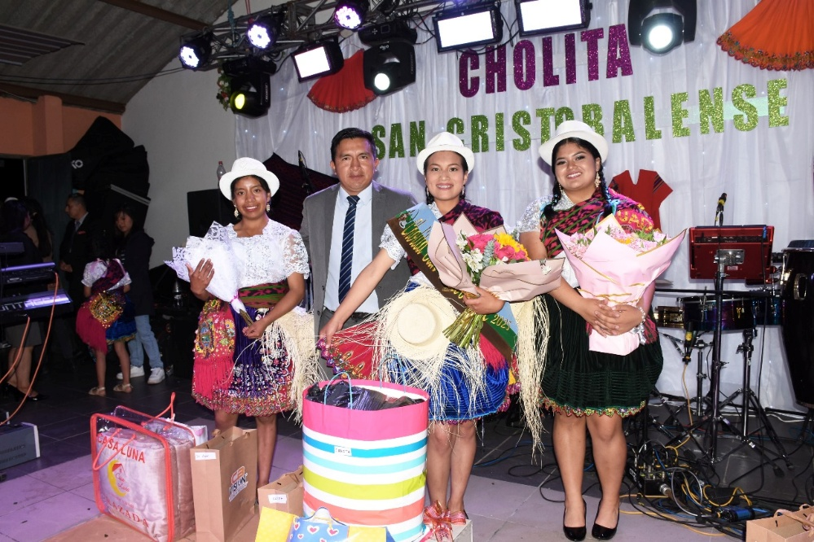
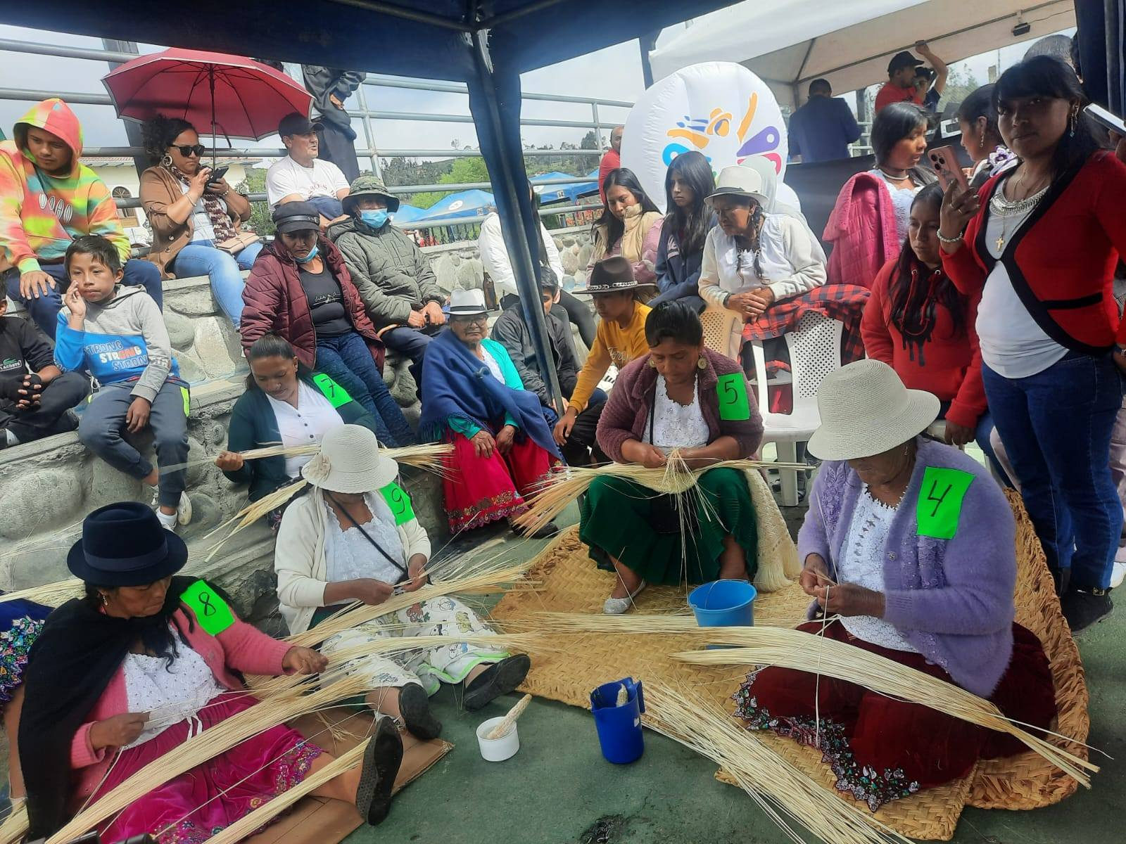
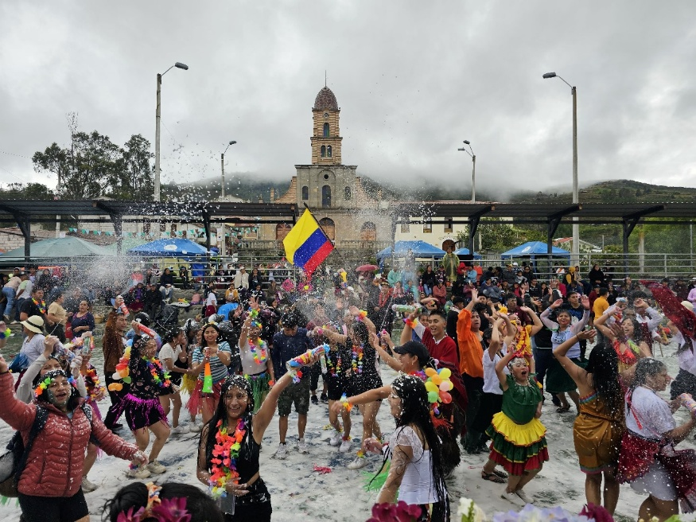

Slide 11
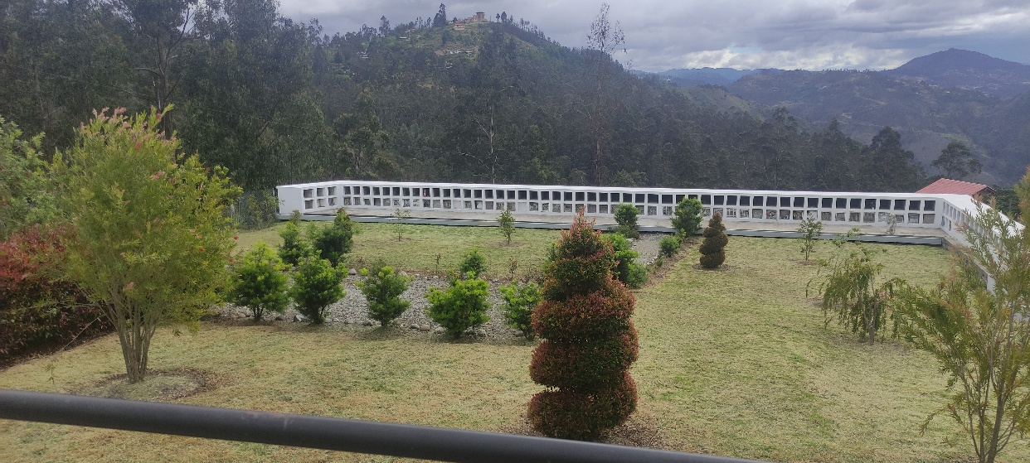
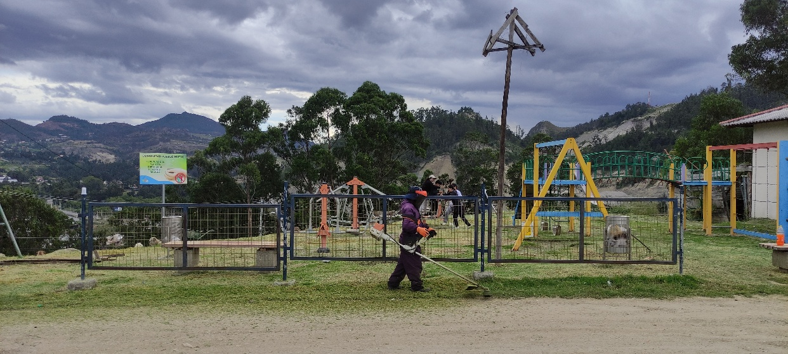
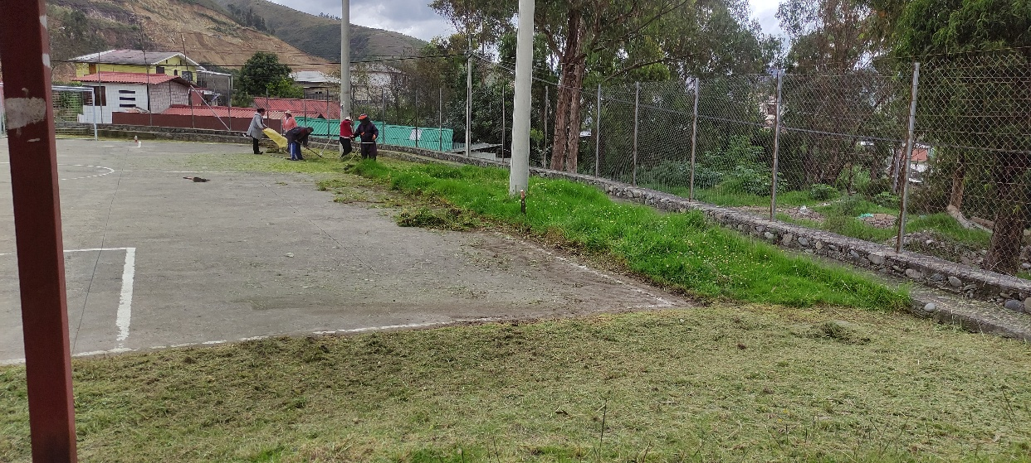
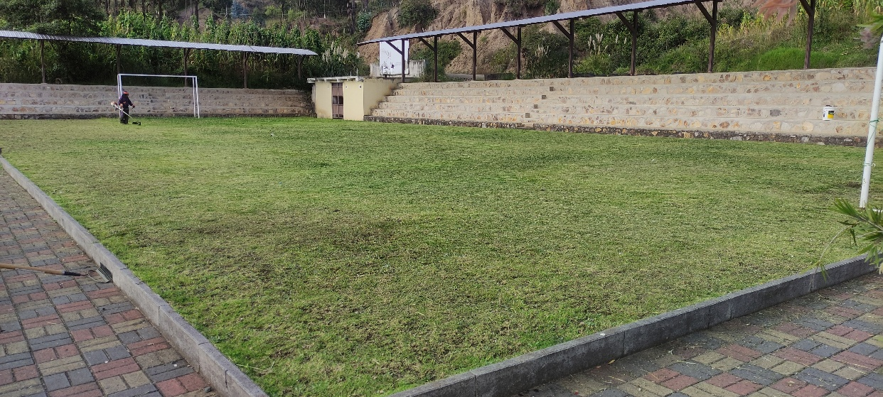
PROYECTO DE LIMPIEZA, MANTENIMIENTO DE EQUIPAMIENTOS Y ESPACIOS PUBLICOS $ 16,124.14

Slide 12
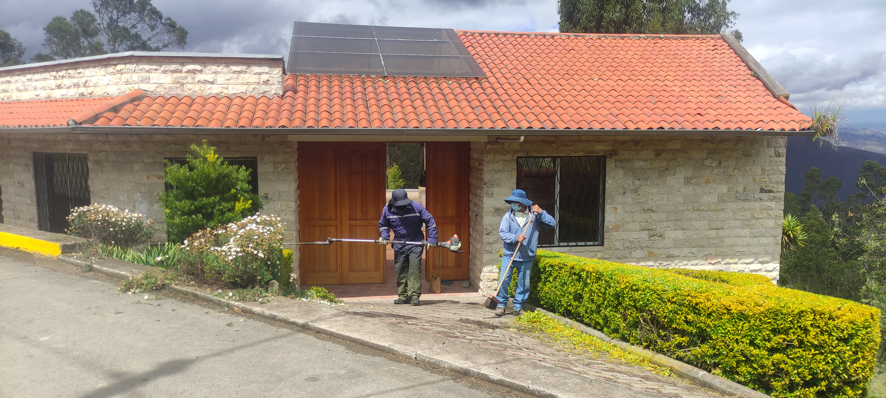
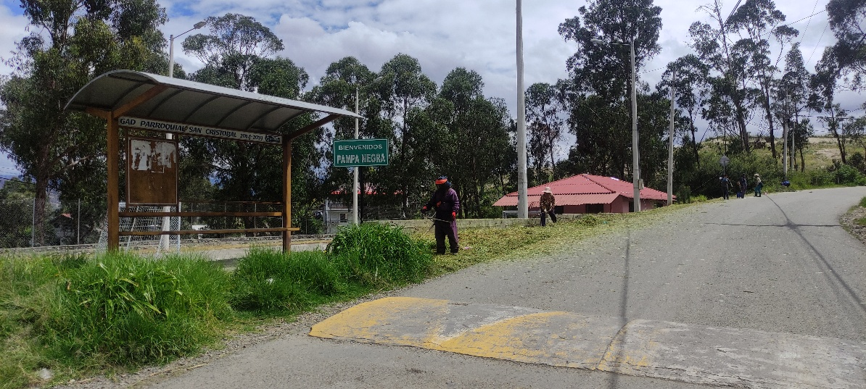
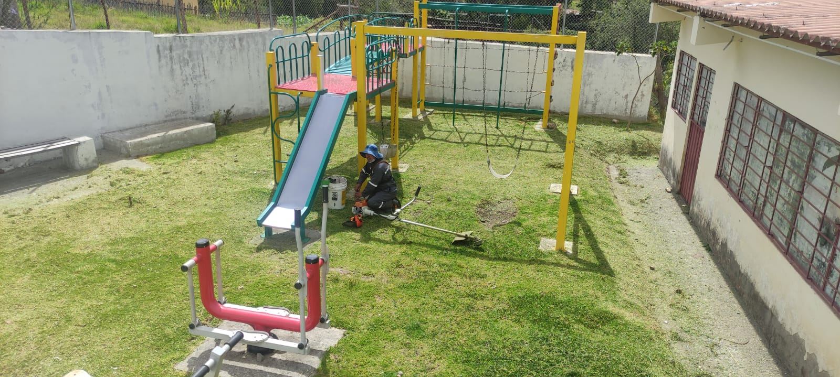
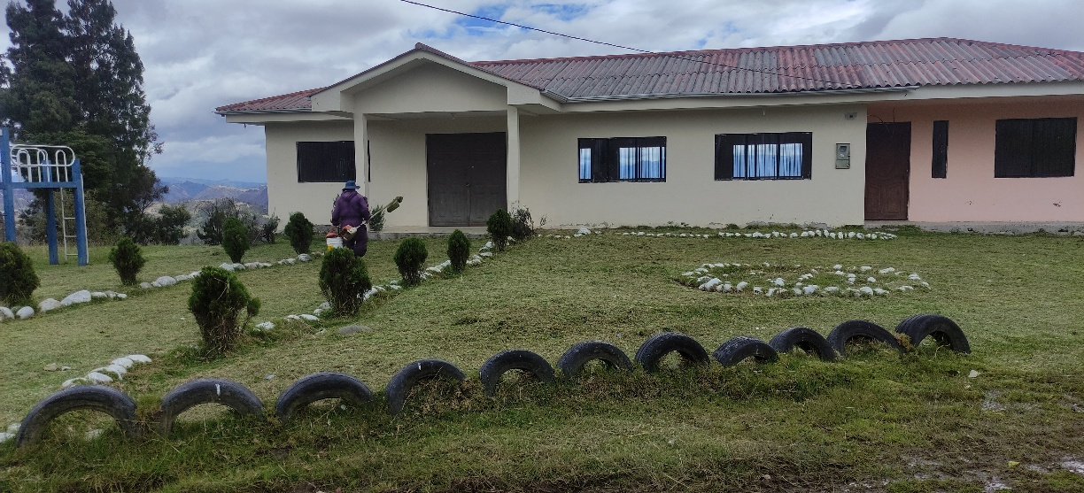

Slide 13
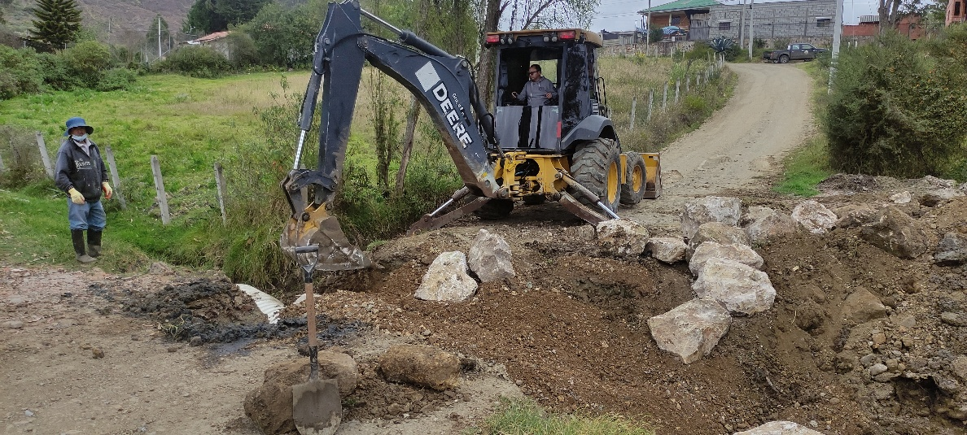
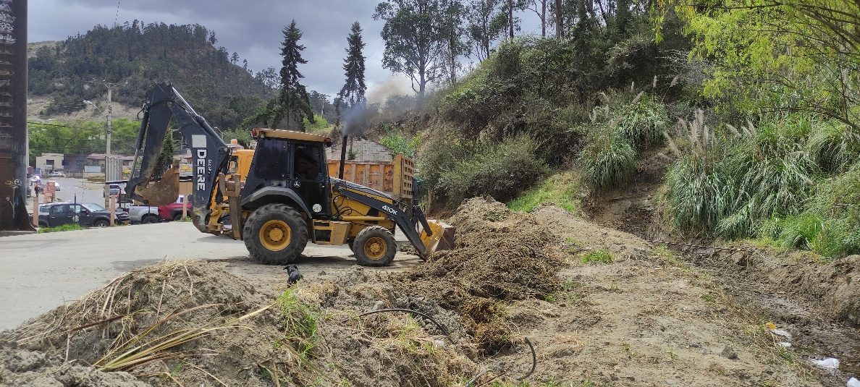
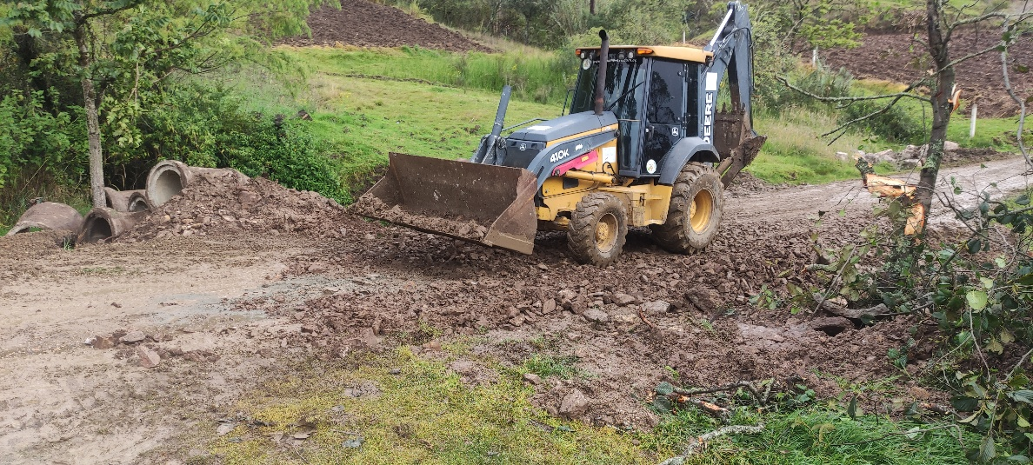
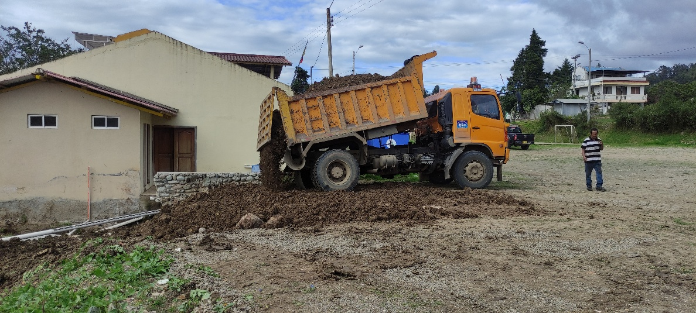
MANTENIMIENTO DE VIAS INTERCOMUNITARIAS Y CAMINOS LOCALES $ 38,015.76

Slide 14

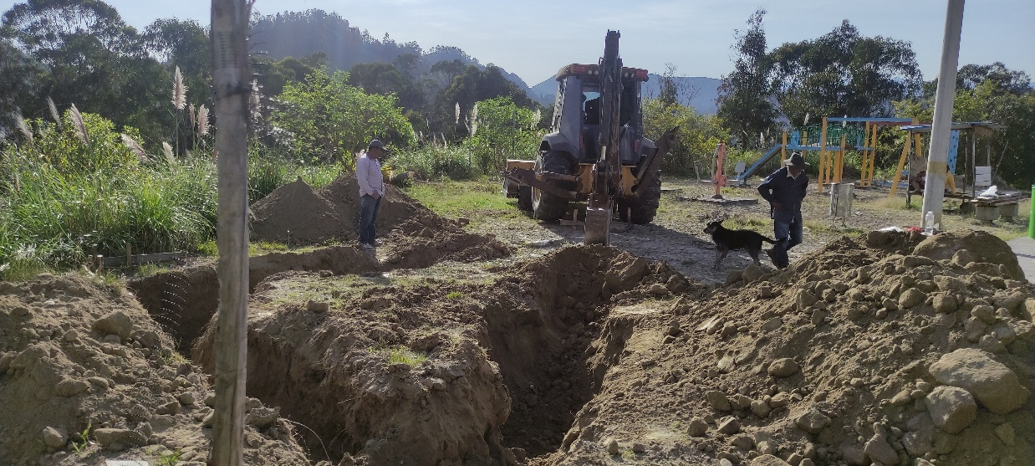
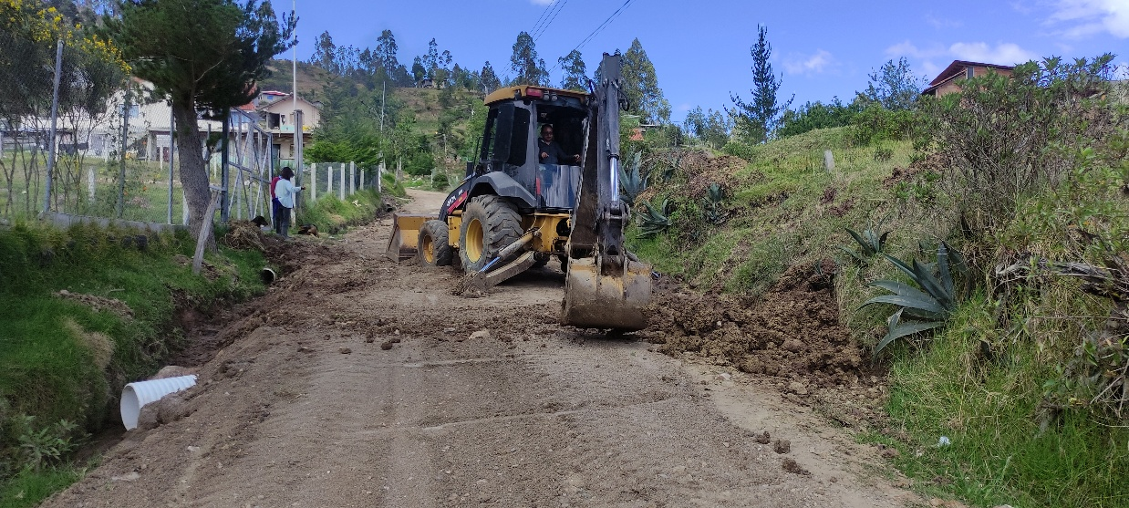
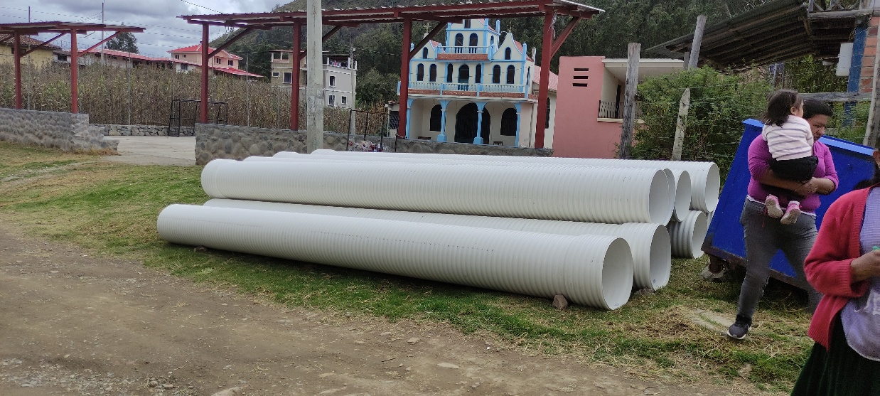
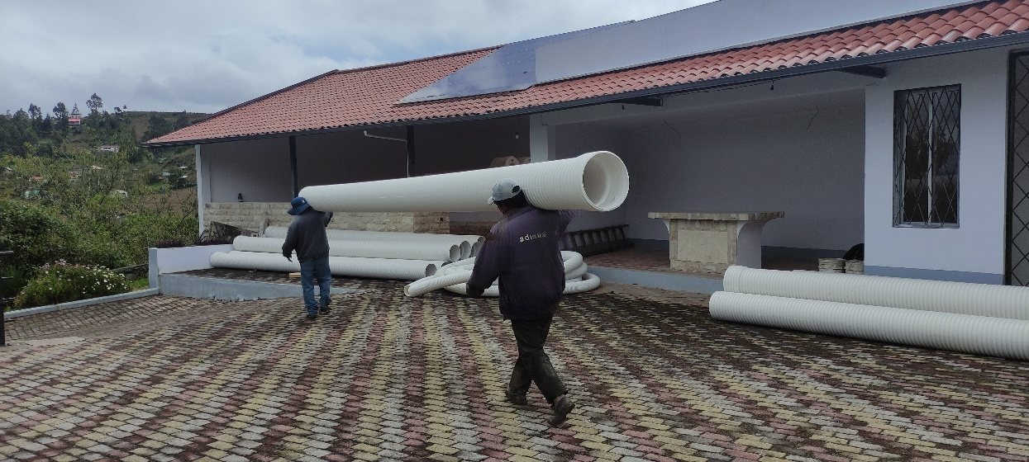

Slide 15
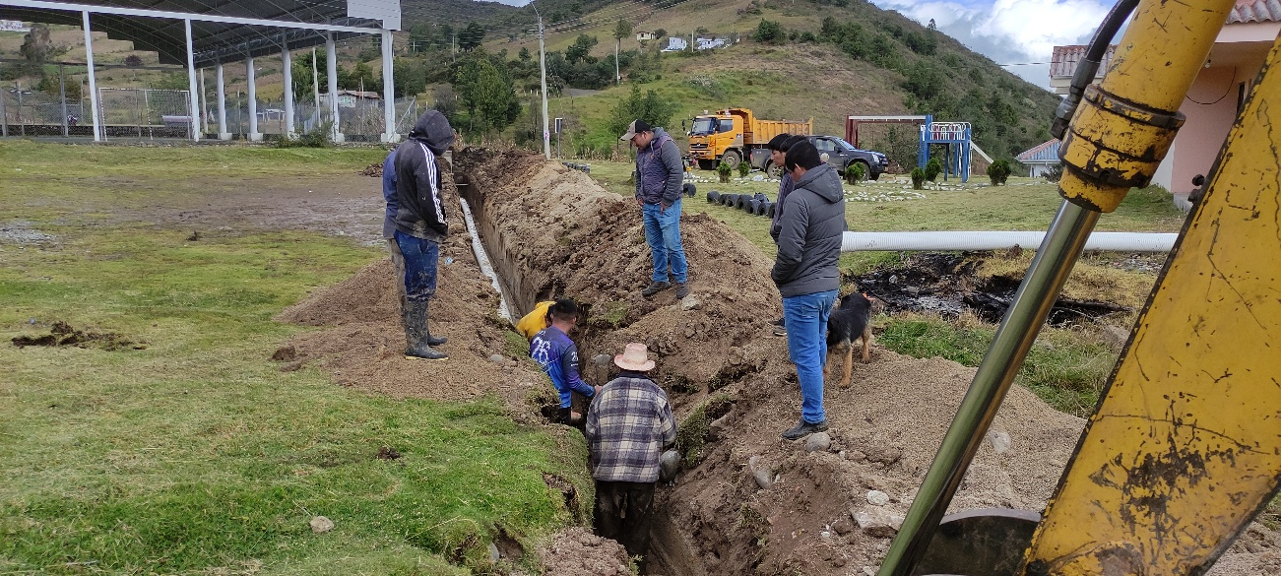
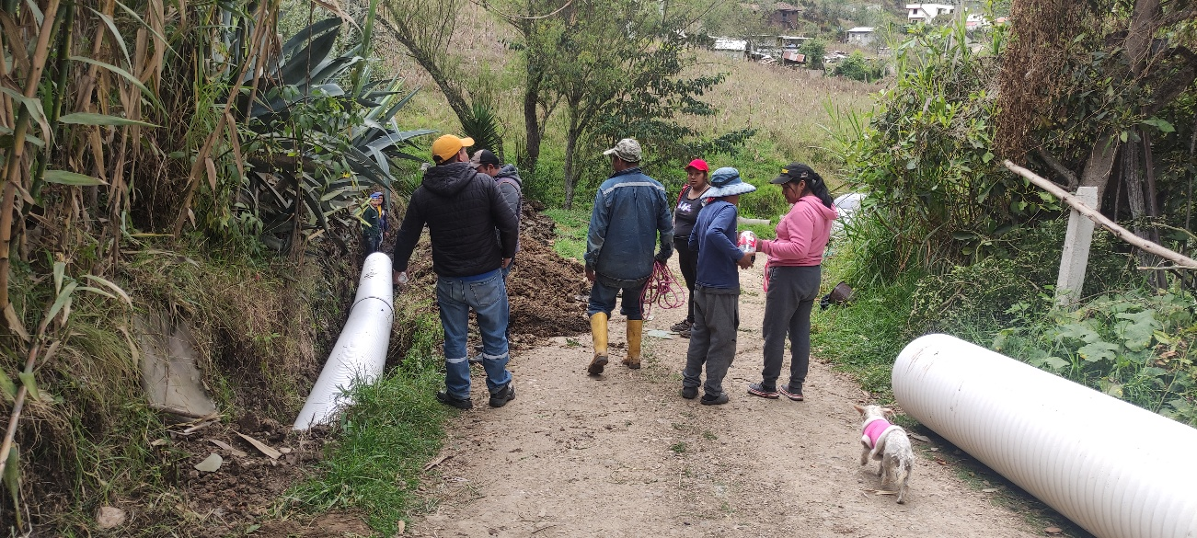
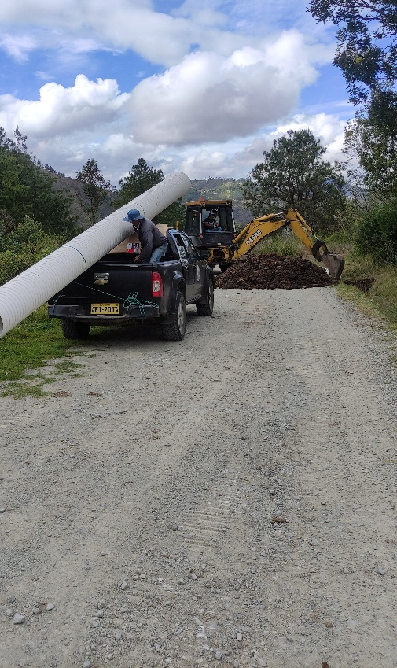
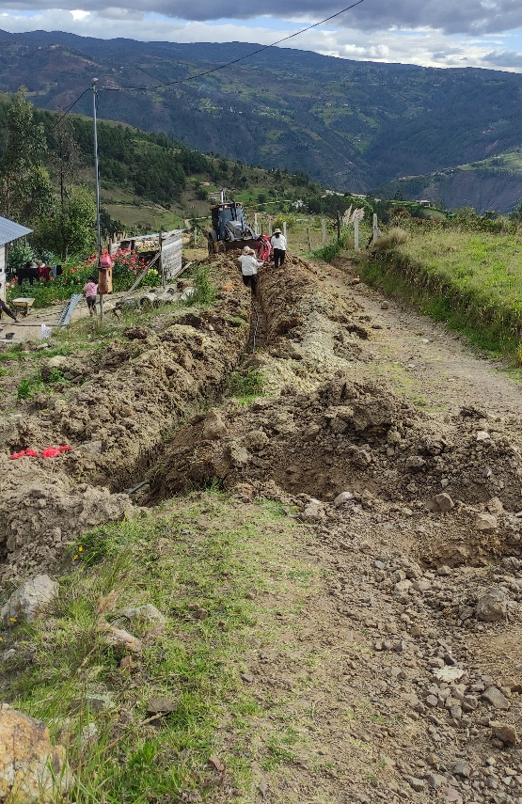
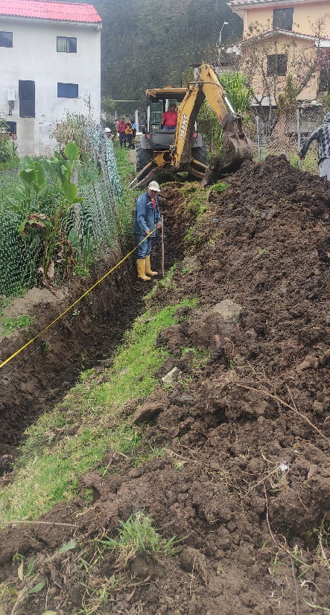
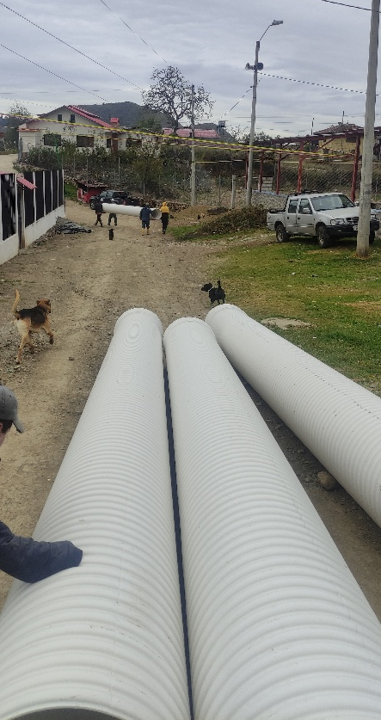

Slide 16
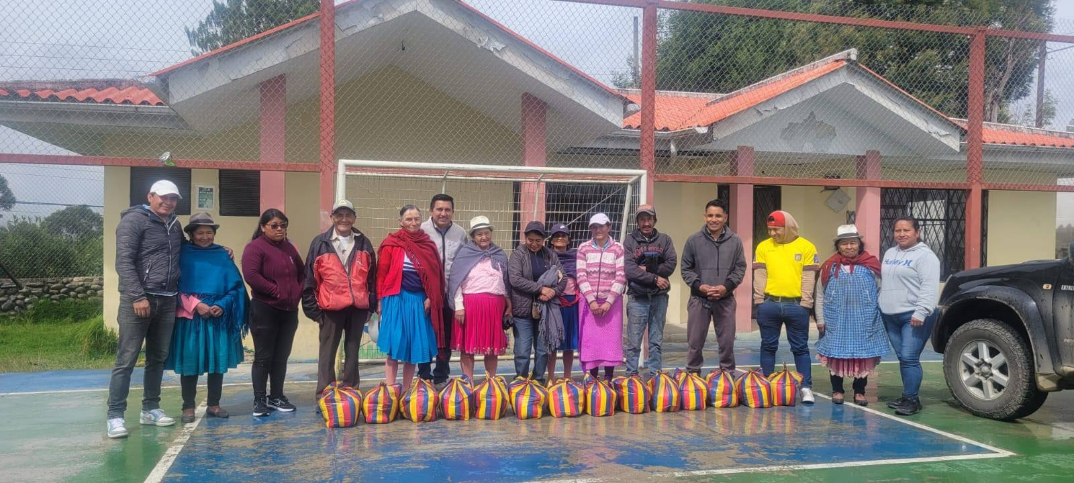
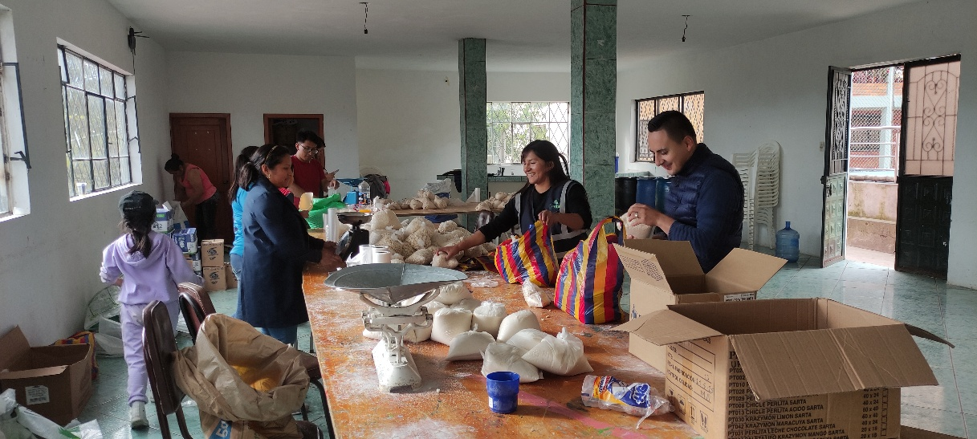
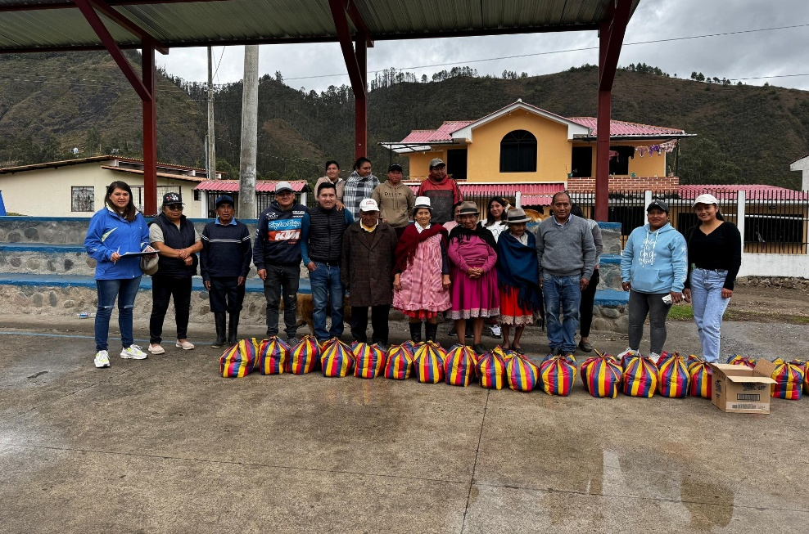
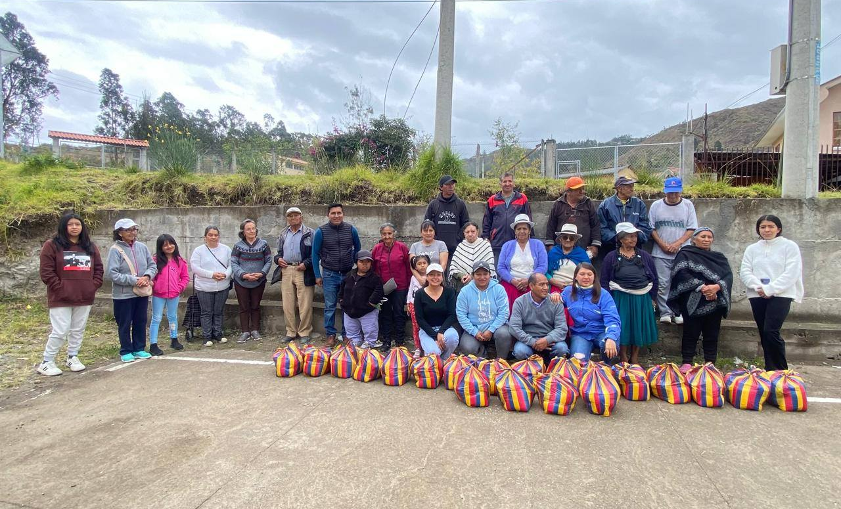
PROYECTO DE INTEGRACIÓN Y ATENCIÓN A GRUPOS PRIORITARIOS
$ 23,580.09
KITS ALIMENTICIOS

Slide 17

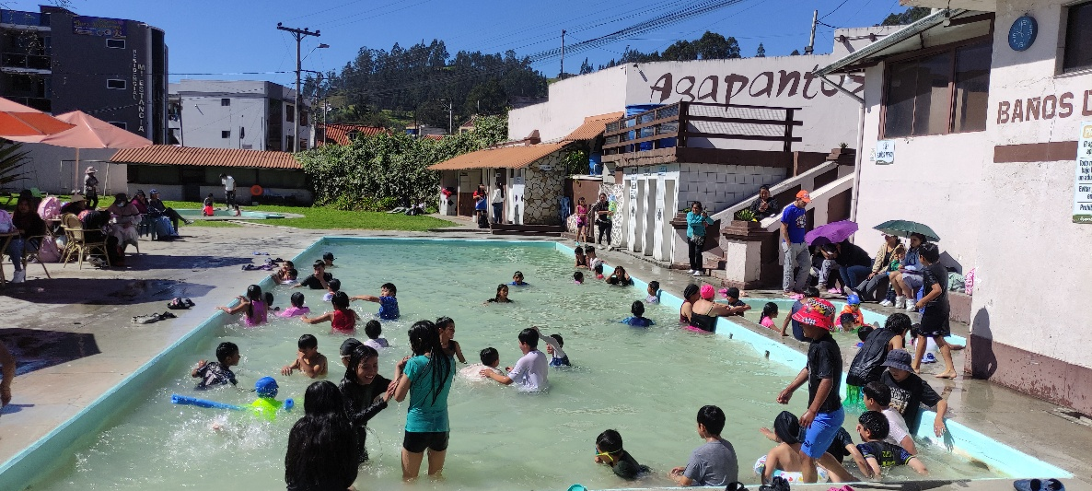
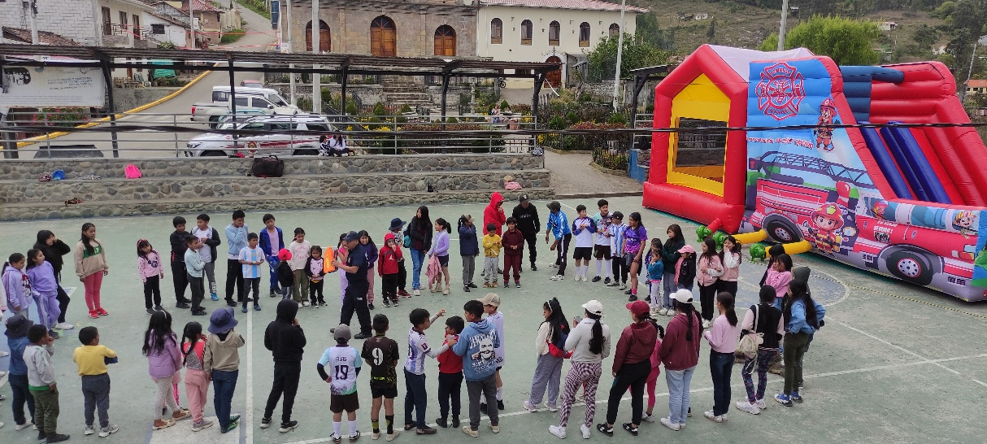
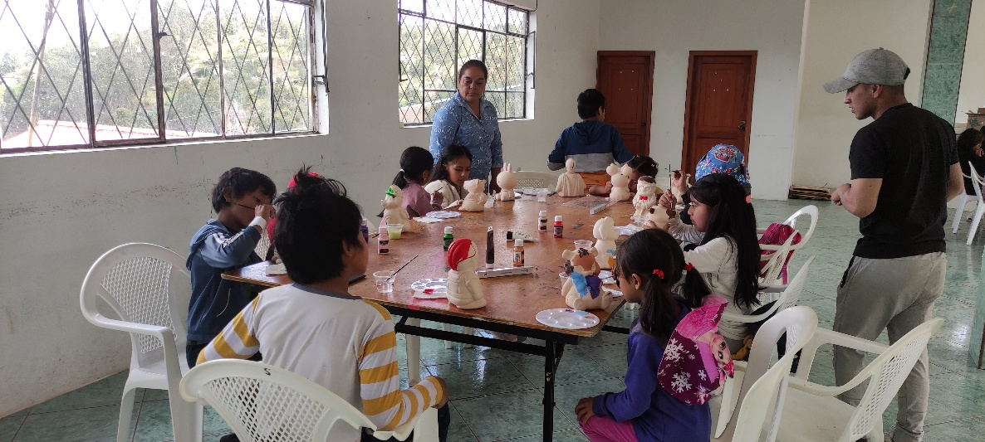
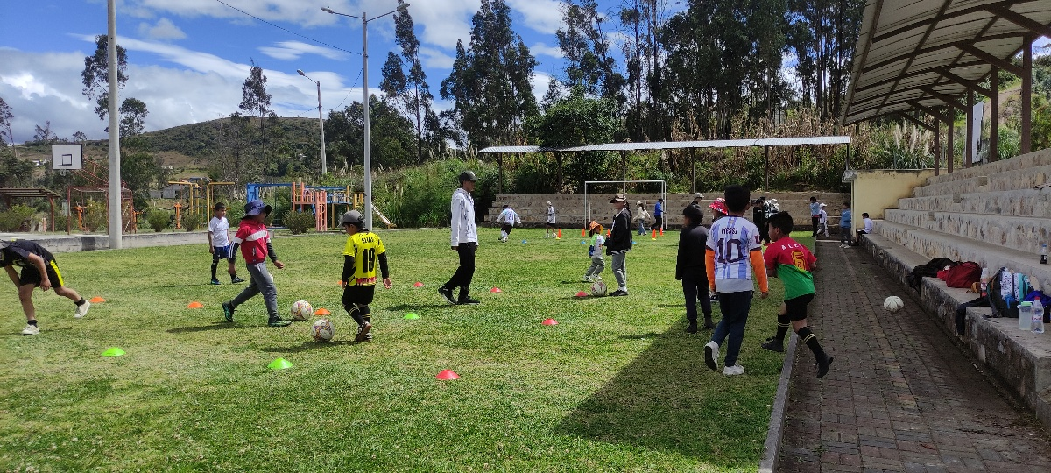
COLONIAS VACACIONALES 2025

Slide 18
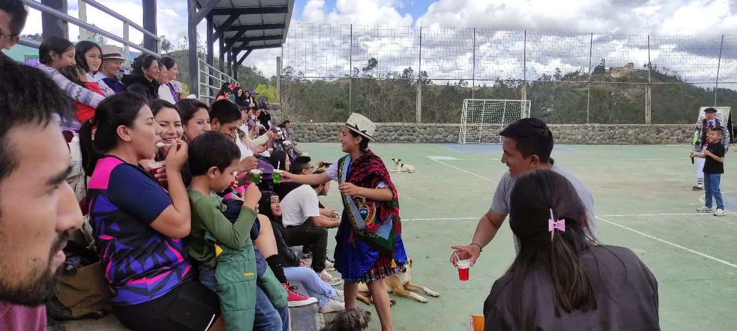
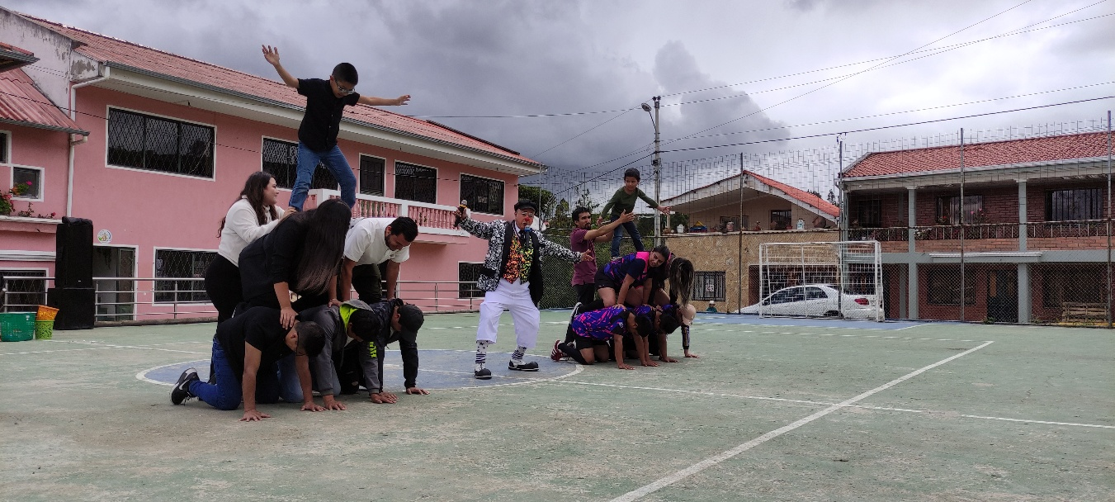
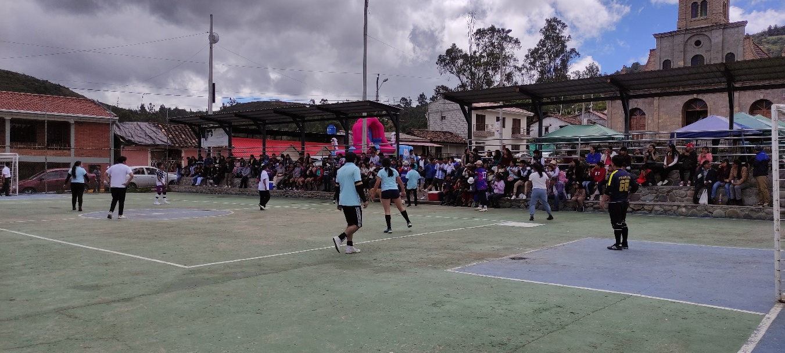
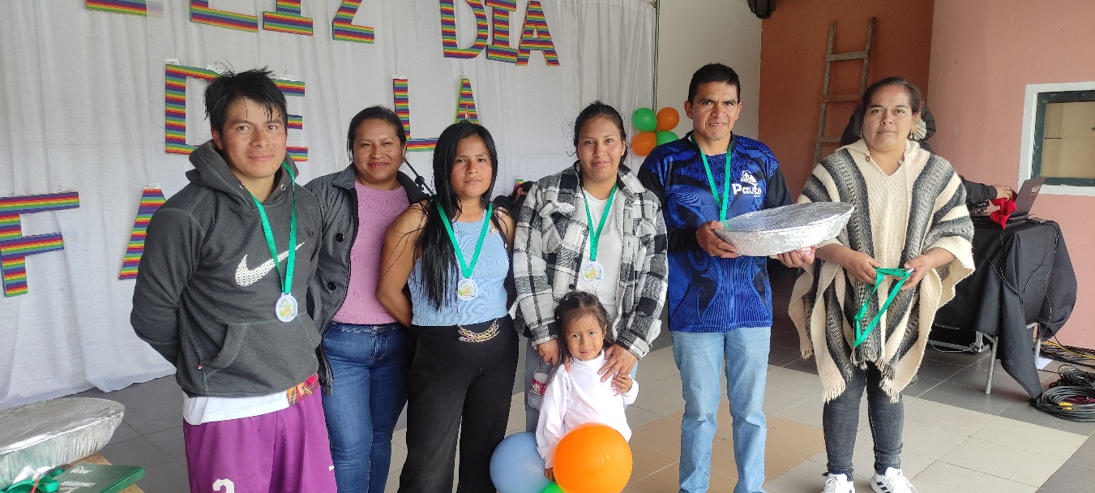
DIA DE LA FAMILIA

Slide 19
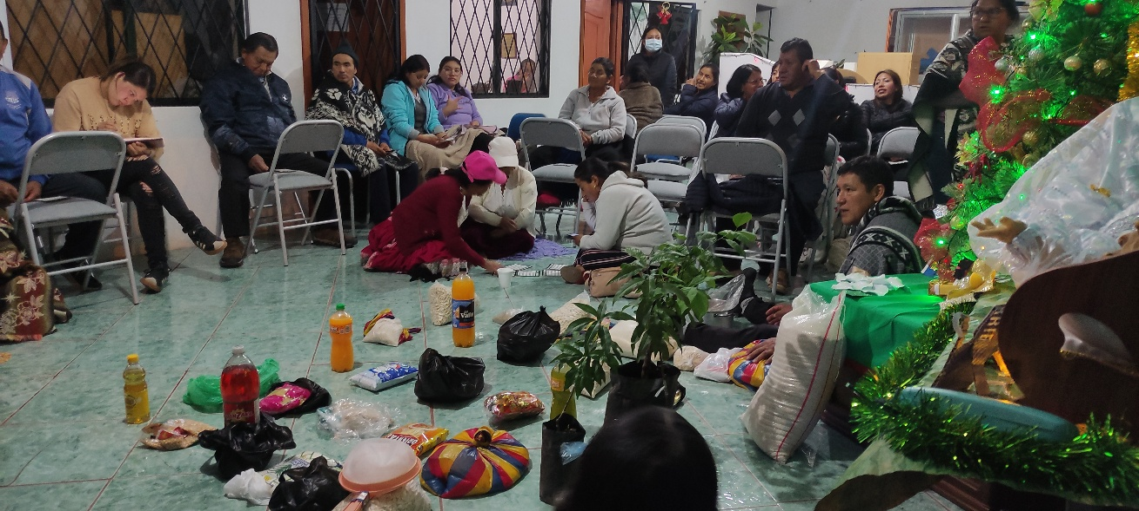
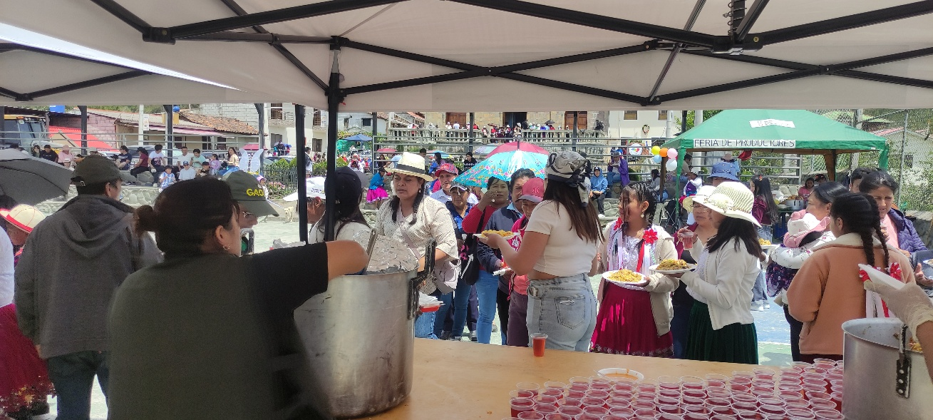
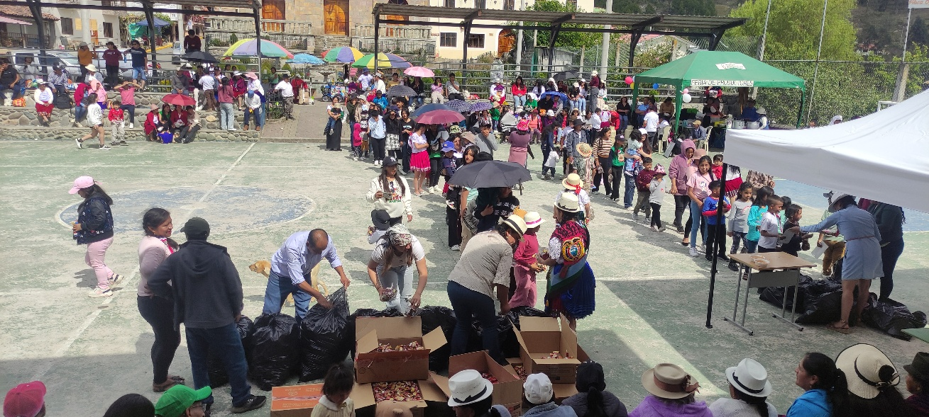
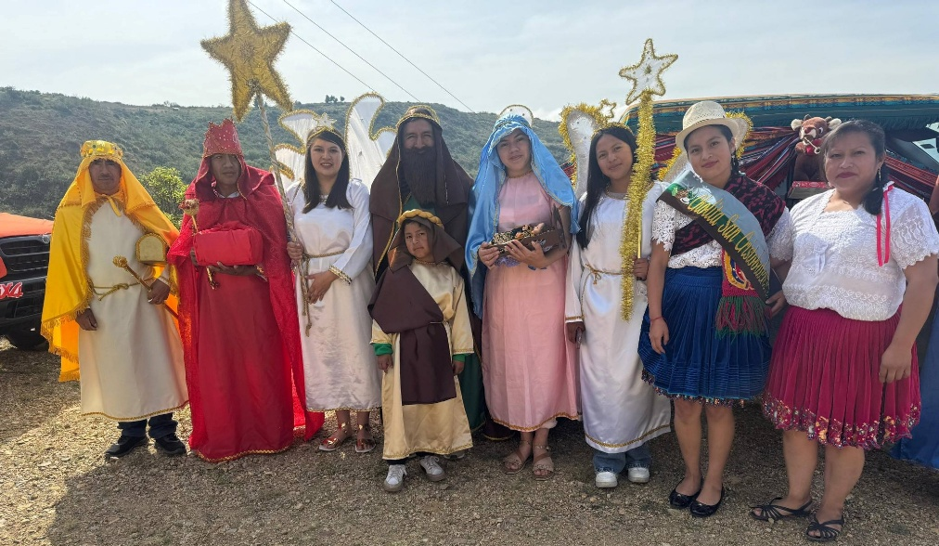
NAVIDAD

Slide 20
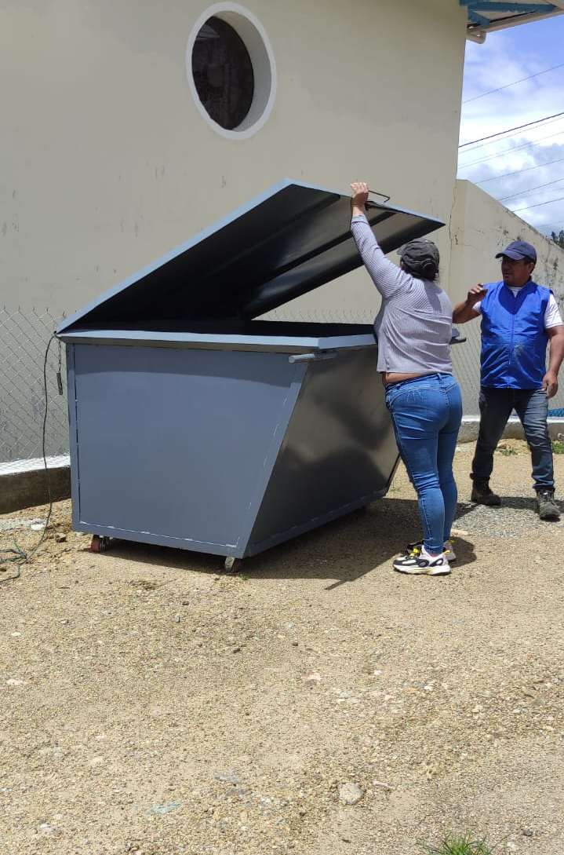
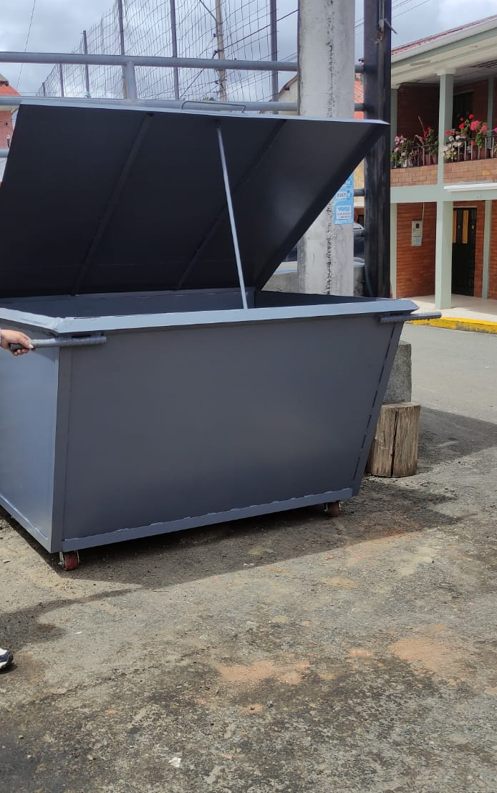

Proyecto de Implementación de recolector de basura en la Parroquia $2,400.00

Slide 21





Proyecto de Fortalecimiento de la Calidad Educativa Pio Bravo
$ 38986.29

Slide 22




Proyecto de mejoramiento de la infraestructura del edificio del GAD
$ 54960,00

Slide 23


PROYECTO PARA EL DESARROLLO PRODUCTIVO Y BIENES ARTISTICOS SOSTENIBLE DE LA PARROQUIA
SAN CRISTOBAL $11,079.34

Slide 24





Proyecto de Mejoramiento del Cementerio San Cristóbal
$ 9,116.80

Slide 25

Proyecto identificación visual y fortalecimiento institucional
$ 625.20

Slide 26






PROYECTOS GESTIONADOS
AMPLIACIÓN Y REMODELACIÓN DE LA UNIDAD DE DESARROLLO SOCIAL SAN CRISTÓBAL

Slide 27





PROYECTOS GESTIONADOS
ENTREGA DE CERÁMICA PARA EL CONVENTO DEL SECTOR TAHUAL

Slide 28






PROYECTOS GESTIONADOS
MANTENIMIENTO VIAL EN LA VÍA CENTRO PARROQUIAL-BOSQUE PROTECTOR PICHAHUAYCO
Y VÍAS DE LA COMUNIDAD LA DOLOROSA Y BELLAVISTA (8 KM)

Slide 29





PROYECTOS GESTIONADOS
SEÑALIZACIÓN HORIZONTAL Y VERTICAL DEL CENTRO PARROQUIAL CON LA EMOV-PAUTE EP

Slide 30




SEÑALIZACIÓN HORIZONTAL Y VERTICAL EN EL DESCANSO CON LA EMOV-PAUTE EP

Slide 31





PROYECTOS GESTIONADOS
ALUMBRADO PÚBLICO DE LA VÍA CENTRO PARROQUIAL HACIA TUZHPO

Slide 32





PROYECTOS GESTIONADOS
COLOCACIÓN DE SUBDRENES Y ARMICO EN LA VÍA PRINCIPAL SECTOR BURIÑA
PREFECTURA DEL AZUAY Y MUNICIPIO DE PAUTE $19,618,28

Slide 33




PROYECTOS GESTIONADOS
COLOCACIÓN DE UN ÁRMICO EN EL SECTOR MORASCALLE DE LA COMUNIDAD DE PASTOPAMBA
PREFECTURA DEL AZUAY

Slide 34



PROYECTOS GESTIONADOS
IMPLEMENTACIÓN DE BARRERAS DE SEGURIDAD EN LA CURVA DE CHALAG-LA RAMADA
PREFECTURA DEL AZUAY

Slide 35




PROYECTOS GESTIONADOS
MANTENIMIENTO DEL GRADERÍA Y PINTADO DE LA CANCHA DEPORTIVA DE LA COMUNIDAD DE TUZHPO

Slide 36




PROYECTOS GESTIONADOS
MANTENIMIENTO VIAL DEL TRAMO JOSEFINA-PASTOPAMBA-LA RAMADA
ALCALDÍA DE PAUTE

Slide 37


PROYECTOS GESTIONADOS
CONSTRUCCIÓN DE UN MURO DE ESCOLLERA Y ADECUACIÓN DEL POZO SEPTICO DE LA CASA COMUNAL EN GUACHÚN

Slide 38






PROYECTOS GESTIONADOS
ESCUELITA DE FUTBOL EN SAN CRISTÓBAL CON LA PREFECTURA DEL AZUAY

Slide 39





PROGRAMAS SOCIALES

Slide 40




PROGRAMAS SOCIALES

Slide 41





PROGRAMAS SOCIALES

Slide 42




PROGRAMAS SOCIALES

Slide 43




PROGRAMAS SOCIALES

Slide 44






PROGRAMAS AMBIENTALES
ESTERILIZACIÓN DE MASCOTAS, CANINOS Y FELINOS

Slide 45





PROGRAMAS AMBIENTALES
TOMA DE MUESTRAS Y ANÁLISIS DE LA CALIDAD DE AGUA EN LAS JUNTAS DE AGUA

Slide 46




PROGRAMAS PRODUCTIVOS

Slide 47




PROGRAMAS PRODUCTIVOS
ENTREGA DE 7000 LITROS DE BIOL-AGROAZUAY

Slide 48




PROGRAMAS PRODUCTIVOS

Slide 49


PROGRAMAS PRODUCTIVOS
ENTREGA DE ABONO DE POLLO – ALCALDÍA DE PAUTE

Slide 50





GESTIÓN MATERIALES PÉTREOS

Slide 51






MINGAS COMUNITARIAS

Slide 52


LEGALIZACIÓN DE PREDIOS
ESCRITURAS DEL CEMENTERIO PARROQUIAL, EDIFICIO DEL GAD PARROQUIAL, CANCHA Y PARQUE DEL CENTRO PARROQUIAL

Slide 53


LEGALIZACIÓN DE PREDIOS
CONAGOPARE AZUAY NOS AYUDA CON LA ELABORACIÓN DEL PROYECTO PARA LA CONSTRUCCIÓN DE UN VIVERO AGROFORESTAL
COMODATO A NOMBRE DEL GAD PARROQUIAL PARA 20 AÑOS

Slide 54


ESTUDIOS REALIZADOS
ESTUDIOS DE INGENIERÍA PARA EL MEJORAMIENTO VIAL DEL TRAMO JOSEFINA-PASTOPAMBA-LA RAMADA $20.250,00

Slide 55


